Slide 1

KHTN 7
Chủ đề 7: Tính chất từ của chất
Bài 16: Từ trường của Trái Đất

Slide 2



Slide 3


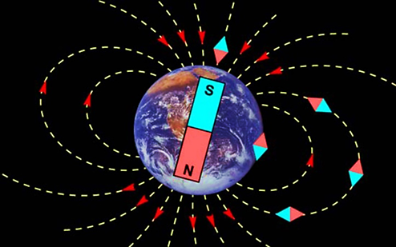
Kim nam châm tự do, khi cân bằng luôn nằm dọc theo hướng nam bắc. Từ trường nào đã tác dụng lên kim nam châm để nó luôn chỉ theo một hướng như vậy?

Slide 4


Slide 5

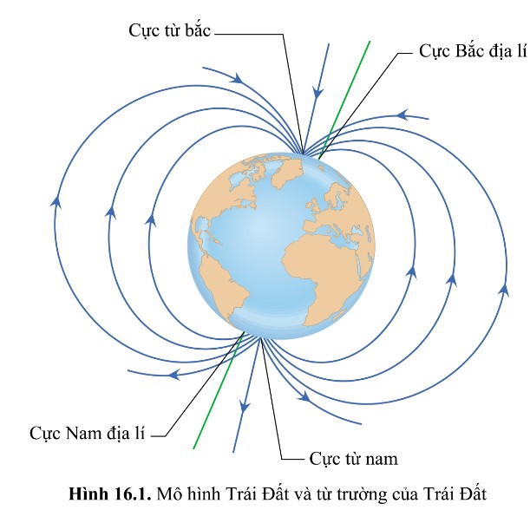
I. MÔ TẢ TỪ TRƯỜNG TRÁI ĐẤT
Quan sát Hình 16.1 và mô tả từ trường của Trái Đất

Slide 6
+ Trái đất quay quanh trục xuyên tâm - đường thẳng nối giữa hai cực Nam và cực Bắc của nó. Các cực này có vị trí cố định trên bề mặt Trái Đất.
+ Do cấu tạo bên trong lõi và chuyển động quay nên Trái đất có từ trường, giống như một thanh nam châm.

Slide 7
Dựa vào Hình 16.1, em hãy cho biết cực Bắc địa lí và cực từ bắc (của Trái đất) có trùng nhau không?
Cực Bắc và cực từ bắc (của Trái Đất) không trùng nhau.
Cực Bắc và cực Nam Trái Đất nằm dọc theo trục quay của Trái Đất.
Góc tạo bởi trục quay Trái Đất và trục nối 2 địa cực từ lệch nhau 11º.

Slide 8
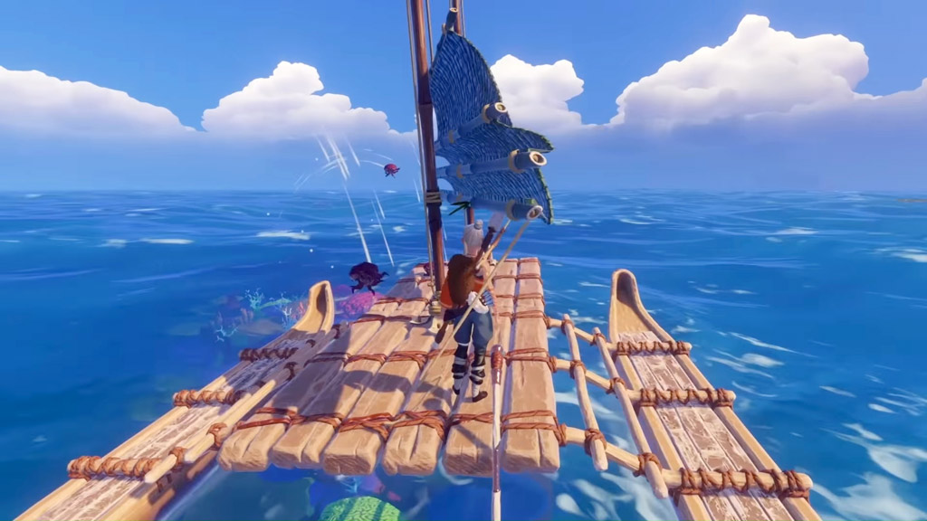

Khi ở trên biển cả mênh mông có cách nào để xác định phương hướng di chuyển của tàu thuyền?
Trả lời
Người ta sử dụng la bàn để xác định phương hướng di chuyển.

Slide 9
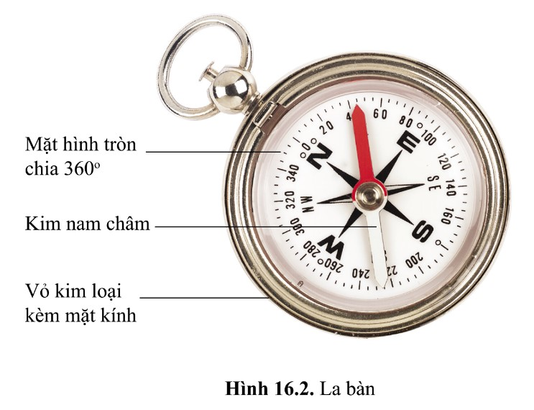
II. LA BÀN
1. Cấu tạo la bàn
Em hãy quan sát Hình 16.2 và nêu cấu tạo của la bàn?
Cấu tạo của la bàn gồm:
+ Kim nam châm quay tự do trên trục quay.
+ Mặt chia độ được chia thành 360° có ghi bốn hướng: bắc kí hiệu N, đông kí hiệu E, nam kí hiệu S, tây kí hiệu W. Mặt hình tròn được gắn cố định với vỏ kim loại của la bàn và quay độc lập với kim nam châm.
+ Vỏ kính loại kèm mặt kính nắp.

Slide 10

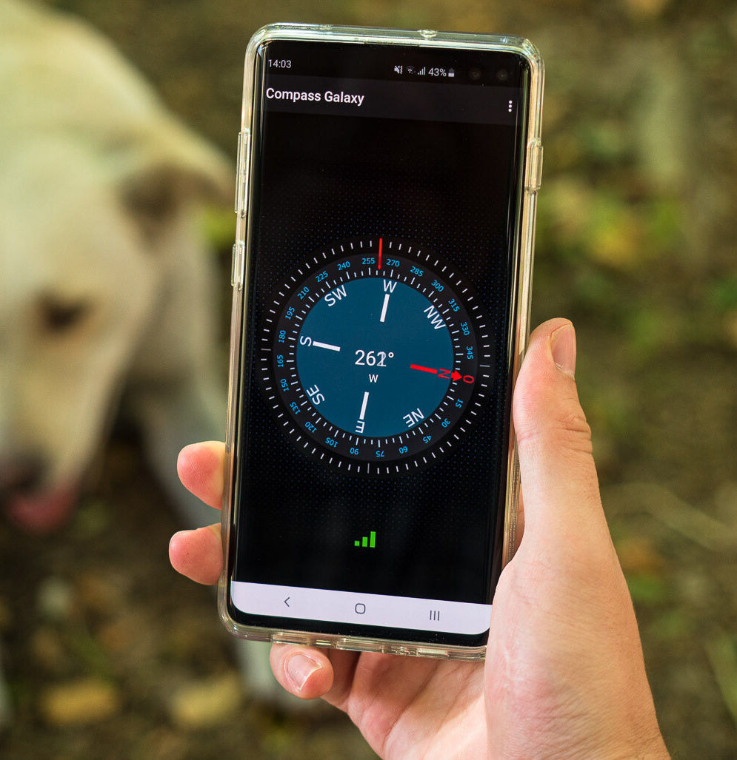
Hiện nay, ở một số thiết bị công nghệ cũng có la bàn

Slide 11
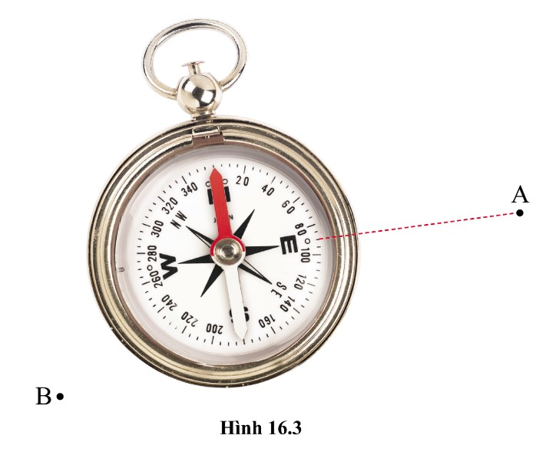
2. Sử dụng la bàn xác định hướng địa lí
Em hãy quan sát Hình 16.3 và nêu cách xác định hướng từ tâm la bàn đến cái cây ở vị trí A.

Slide 12
- Xác định hướng từ tâm la bàn đến cái cây ở vị trí A:
+ Đặt la bàn trên mặt phẳng nằm ngang.
+ Khi kim nam châm nằm ổn định (hướng nam bắc), xoay la bàn sao cho vạch số 0 ở chữ N trùng với cực từ bắc của kim nam châm.
+ Đọc chỉ số của vạch trên mặt chia độ gần nhất với hướng từ tâm la bàn đến điểm A.
+ Hướng từ tâm la bàn đến điểm A trùng với vạch 90° (hướng chính đông). Vậy hướng cần xác định là hướng chính đông.

Slide 13

THẢO LUẬN NHÓM
Ở Hình 16.3, B là vị trí của ngôi nhà. Hãy xác định hướng địa lí từ tâm la bàn đến B.

Slide 14
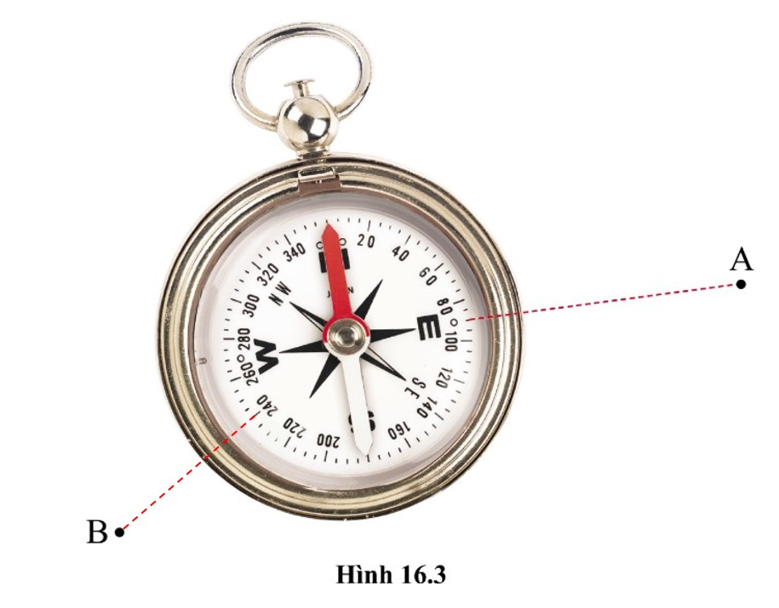
Kết quả
Từ tâm của la bàn nối 1 đường thẳng đến điểm B.
→ Ví trí của điểm B: 240° hướng Tây Nam.

Slide 15
Kết luận
+ Trái đất có từ trường.
+ Theo quy ước, cực từ Bắc của Trái đất ở gần cực Bắc của Trái đất.
+ La bàn là dụng cụ để xác định phương hướng trên Trái đất.

Slide 16

Trái Đất có từ trường.
Theo quy ước, cực từ bắc của Trái Đất ở gần cực Bắc của Trái Đất.
La bàn là dụng cụ dùng để xác định phương hướng trên Trái Đất.

Slide 17


Slide 18



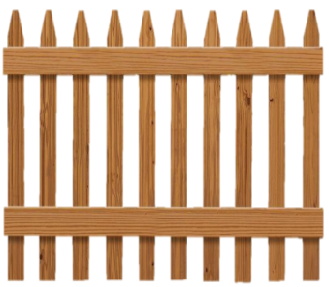
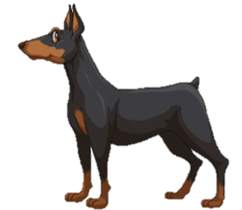
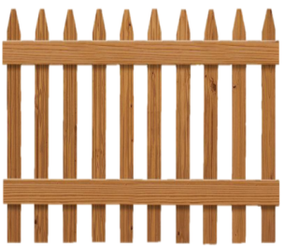

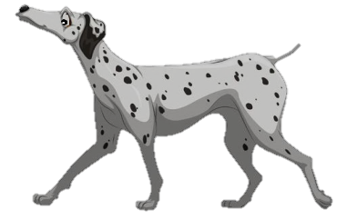

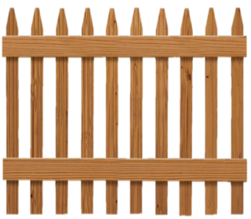

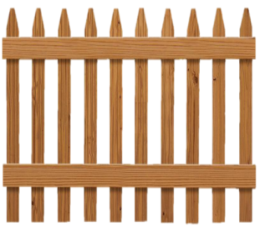
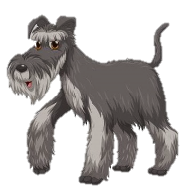

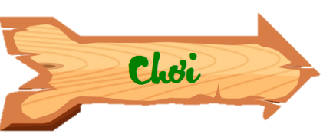
GIẢI CỨU
THÚ CƯNG

Slide 19
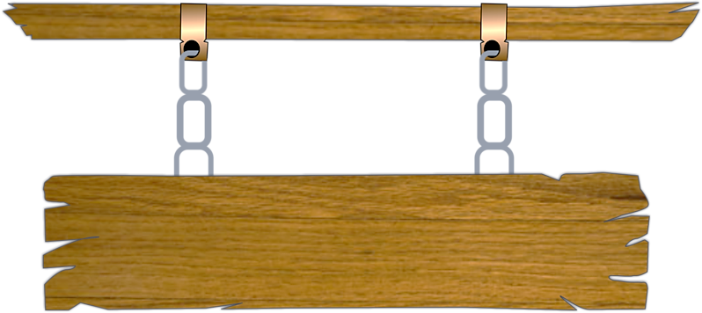
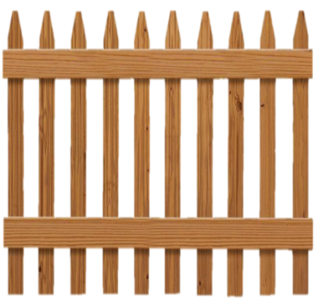
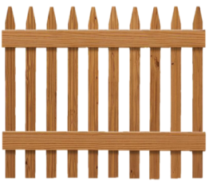


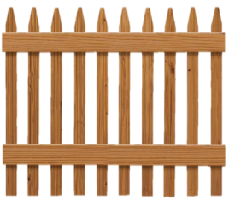
Các chú cún đã bị bắt cóc và bị nhốt
trong những chiếc chuồng. Trong lúc kẻ xấu đang say ngủ, hãy cố gắng trả lời đúng
các câu hỏi và giúp các chú cún trốn thoát.

Slide 20
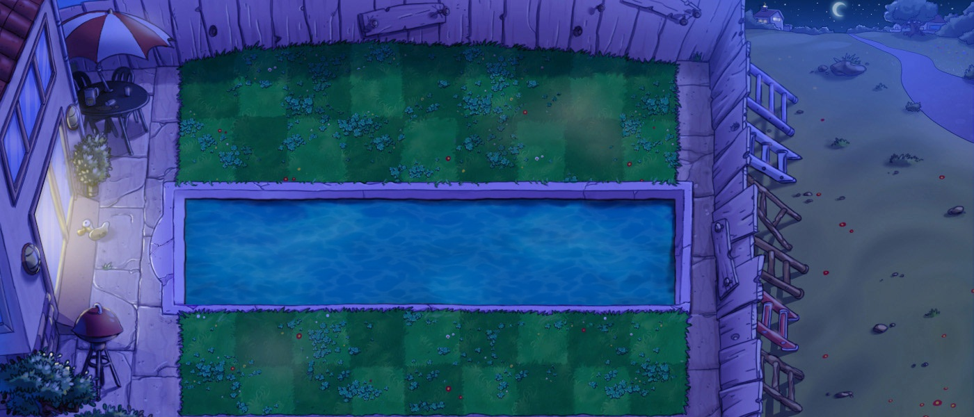
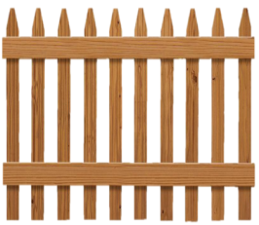
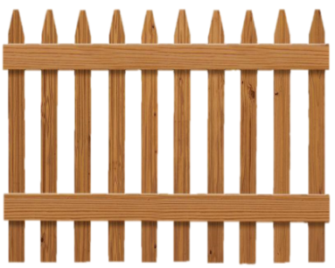
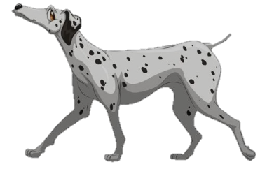

1
2
3
5
4
Notes:
Hướng dẫn: GV click vào hàng rào để hiện câu hỏi.

Slide 21
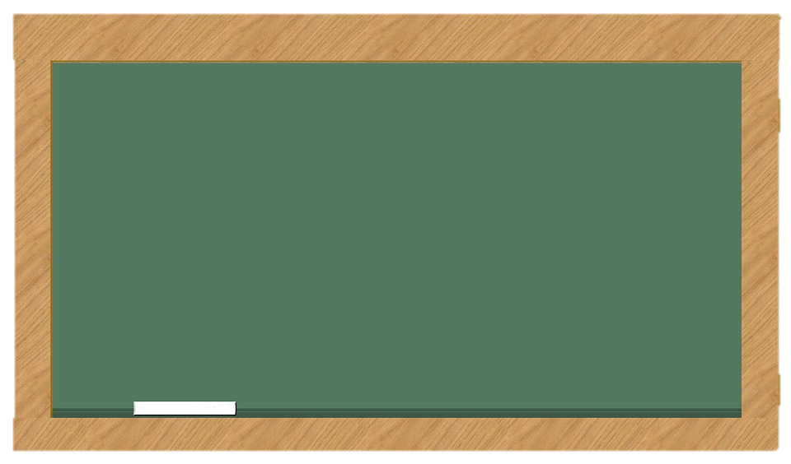
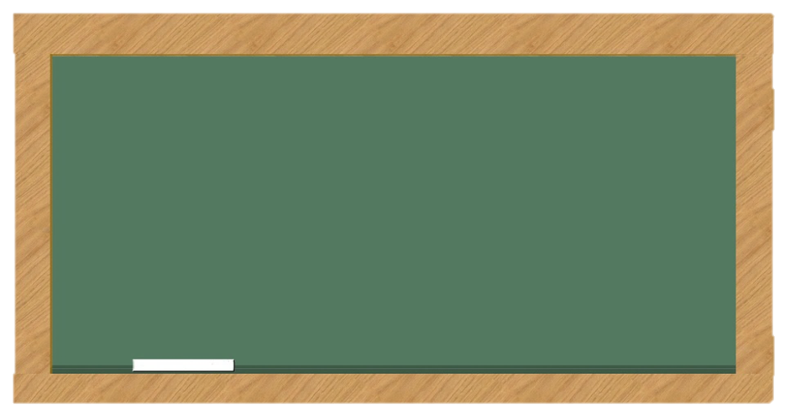

CÂU 1:
La bàn là một dụng cụ dùng để xác định
A. Khối lượng của một vật
B. Phương hướng trên mặt đất.
D. Nhiệt độ của môi trường sống.
C. Trọng lượng của vật.
Notes:
Hướng dẫn: Sau khi HS trả lời đúng, GV click vào Trở về để về màn hình giải cứu.

Slide 22
CÂU 2:
Bộ phận chính của la bàn là:
A. Đế la bàn
B. Mặt chia độ
C. Kim nam châm
D. Hộp đựng la bàn
Notes:
Hướng dẫn: Sau khi HS trả lời đúng, GV click vào Trở về để về màn hình giải cứu.

Slide 23
CÂU 3:
Theo quy ước, cực từ Bắc của Trái Đất ở gần:
A. Cực Nam của Trái Đất.
B. Cực Tây của Trái Đất.
C. Cực Bắc của Trái Đất.
D. Cực Đông của Trái Đất
Notes:
Hướng dẫn: Sau khi HS trả lời đúng, GV click vào Trở về để về màn hình giải cứu.

Slide 24
CÂU 4: 2 cực từ:
A. Không trùng với 2 cực địa lí
B. Trùng với 2 cực địa lí
C. Cùng chiều với vị trí thật của chúng.
D. Cả A, B, C đều sai
Notes:
Hướng dẫn: Sau khi HS trả lời đúng, GV click vào Trở về để về màn hình giải cứu.

Slide 25
CÂU 5:
Khi tìm hướng địa lí cần chú ý:
A. Giữ la bàn nằm ngang trước mặt với hướng mũi tên di chuyển hướng ra xa.
B. Xoay cơ thể cho đến khi đầu phía bắc của kim từ tính thẳng hàng với kim định hướng.
C. Không để các vật có tính chất từ gần la bàn
D. Cả A, B, C đều đúng
Notes:
Hướng dẫn: Sau khi HS trả lời đúng, GV click vào Trở về để về màn hình giải cứu.

Slide 26

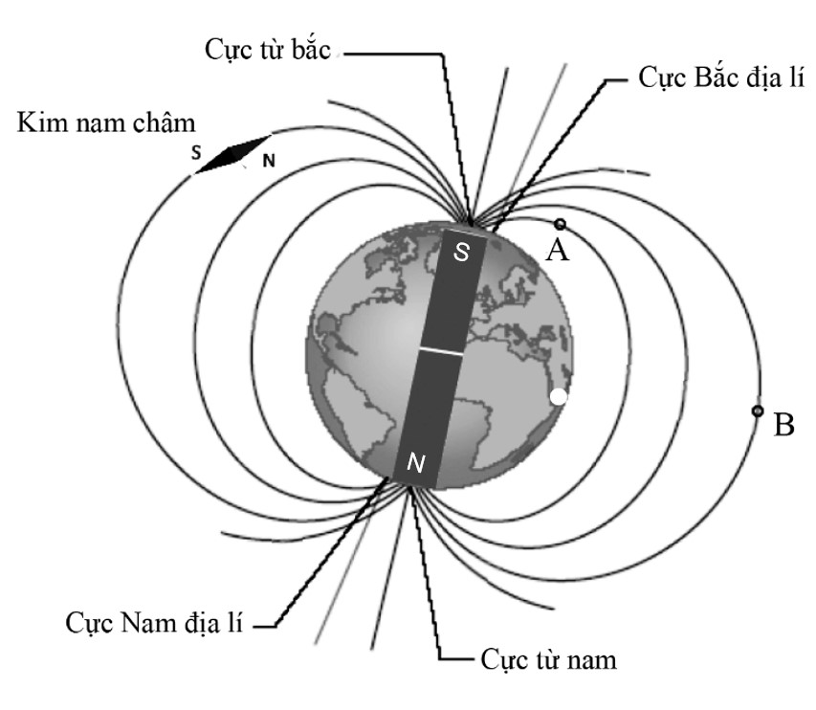
1. Quan sát hình và trả lời các câu hỏi sau:
a) Xác định cực từ bắc và cực từ nam của thanh nam châm trong hình. Giải thích cách xác định. Có nhận xét gì về tên cực của thanh nam châm Trái Đất và tên cực từ Trái Đất được quy định (ghi trong hình vẽ).
b) Vẽ chiều của đường sức từ đi qua điểm A và B.
c) Tại mỗi vị trí A và B đặt một kim nam châm. Hãy cho biết lực từ tác dụng lên kim nam châm nào mạnh hơn. Vì sao?

Slide 27
Gợi ý
a) Dựa vào định hướng kim nam châm nằm trên đường sức đã cho, ta thấy, cực N của kim nam châm bị cực S của thanh nam châm hút.
→ Cực của thanh nam châm như hình vẽ.
Nhận xét: Tên cực của thanh nam châm ngược với tên của cực từ Trái Đất được quy định.

Slide 28
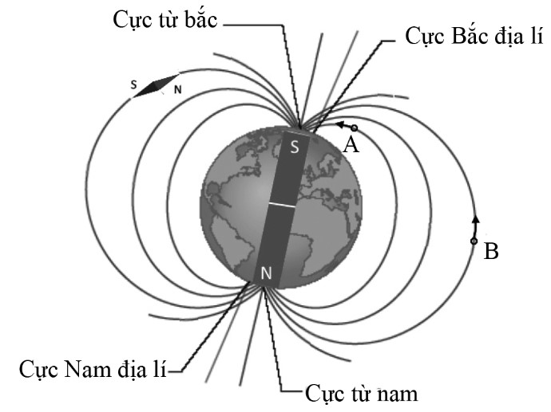
b) Chiều của đường sức từ đi qua điểm A và điểm B được xác định như hình vẽ:
c) Lực từ tại điểm A lớn hơn tại điểm B vì điểm A gần cực từ hơn (nên từ trường mạnh hơn)

Slide 29


Slide 30

HƯỚNG DẪN VỀ NHÀ
01
02
03
Hoàn thành các bài tập trong sách bài tập.
Chuẩn bị bài:
“Bài tập
(Chủ đề 7)”.
Ghi nhớ kiến thức trong bài.

Slide 31


Slide 32



Like fanpage Hoc10 - Học 1 biết 10 để nhận thêm nhiều tài liệu giảng dạy
theo đường link:
Hoc10 – Học 1 biết 10
Hoặc truy cập qua QR code

